Slide 1
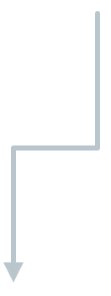


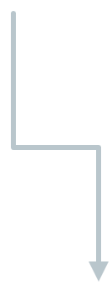
API Gateway para los microservicios del gimnasio
MICROSERVICIOS · SISTEMA DE GIMNASIO
API Gateway
Spring Cloud Gateway, Keycloak, Eureka y un filtro de agregación
Juan Esteban Ruiz · Juan Andrés Cano
Notes:
Presentan los dos. Juan Esteban cubre las diapositivas 1 a 5 (portada, problema, arquitectura, rutas, seguridad). Juan Andrés cubre la 6 a la 9 (Eureka y balanceo, filtro de agregación, respuesta y demo en vivo). La demo es el cierre de la presentación y después se abre a preguntas. Frase para abrir: el API Gateway es la puerta única del gimnasio. El cliente ya no conoce cuatro puertos, solo habla con el puerto 8085, y ahí se valida la seguridad, se enruta y se combinan respuestas.

Slide 2
Por qué un API Gateway
EL PROBLEMA
SIN GATEWAY
CON GATEWAY
4 puertos
1 puerto
El cliente tiene que conocer 8081, 8082, 8083 y 8084, y no hay un lugar único para la seguridad, el log o los cambios de dirección.
El cliente solo habla con el 8085. El gateway valida el token, decide a qué servicio va cada petición y puede combinar respuestas.
Seguridad en el borde
Descubrimiento y balanceo
Respuestas agregadas
Notes:
Presenta Juan Esteban. Idea central: hoy el cliente tendría que saber que Miembros está en el 8081, Clases en el 8082, Entrenadores en el 8083 y Equipos en el 8084. Con el gateway pasa a conocer un solo puerto, el 8085. Los tres beneficios de abajo son los tres temas de la presentación: seguridad en el borde (Keycloak, roles, 401 y 403), descubrimiento y balanceo (Eureka y LoadBalancer) y respuestas agregadas (el filtro ResumenMiembro). Si preguntan por qué no llamar directo a los servicios: se puede, pero se repite la lógica de seguridad y de direcciones en cada cliente.

Slide 3
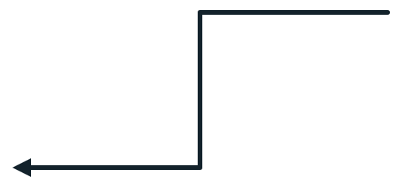

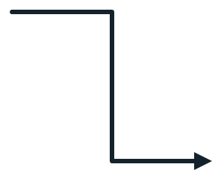
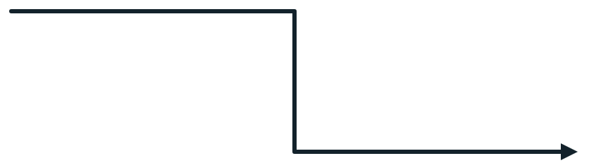

Cómo queda con API Gateway
ARQUITECTURA
API Gateway :8085
valida firma
Keycloak :8080
Cliente
Bearer JWT
Valida JWT y roles (401 / 403)
Emite los JWT del realm gimnasio
Postman
Enruta por nombre con lb://
Filtro de agregación ResumenMiembro
lb://nombre
Miembros
Clases
Entrenadores
Equipos
:8081
:8082
:8083
:8084
se registran
Eureka Server :8761 · registro y descubrimiento de servicios
Notes:
Presenta Juan Esteban. Recorrido de izquierda a derecha y de arriba hacia abajo. El cliente primero pide un token a Keycloak (puerto 8080) y luego manda sus peticiones al gateway con ese token como Bearer. El gateway valida la firma del JWT con las claves de Keycloak y aplica los roles. Después enruta con lb://nombre: no usa puertos, usa el nombre del servicio, y Eureka le dice dónde está cada instancia. Abajo, cada servicio se registra en Eureka al arrancar (líneas punteadas). Las bases de datos H2 privadas, RabbitMQ y Kafka no cambian respecto al diagrama anterior. El diagrama completo y editable está en el archivo arquitectura-api-gateway.drawio.

Slide 4
Rutas en YAML y en Java DSL
ENRUTAMIENTO
Ruta | Servicio | Puerto
/api/miembros/** | miembros-service | 8081
/api/pagos/** | miembros-service | 8081
/api/clases/** | clases-service | 8082
/api/entrenadores/** | entrenadores-service | 8083
/api/equipos/** | equipos-service | 8084
/api/resumen/miembros/{id} | filtro propio | sin backend
application.yml
- id: clases
uri: lb://clases-service
predicates:
- Path=/api/clases/**
GatewayConfig.java
.route("equipos", r -> r
.path("/api/equipos/**")
.uri("lb://equipos-service"))
Las dos formas definen rutas equivalentes. Usamos ambas a propósito, como pide el enunciado.
Notes:
Presenta Juan Esteban. Una ruta tiene tres partes: un id, un predicado (el Path que se compara con la URL) y un destino. El destino empieza como http://localhost:8083 y en el paso de Eureka pasa a lb://entrenadores-service. Tres rutas viven en application.yml (miembros y pagos juntas, clases, entrenadores) y la de equipos vive en la clase GatewayConfig con el Java DSL: el resultado es idéntico, es solo otro estilo. La última fila, resumen de miembro, es la ruta del filtro de agregación: tiene uri no://op porque no reenvía a ningún servicio, el filtro responde solo. Eso lo explica Juan Andrés. Pregunta típica: por qué pagos va a miembros-service. Porque el endpoint POST /api/pagos pertenece al contexto de Miembros.

Slide 5
Autenticación y roles en el gateway
SEGURIDAD
Prueba | Resultado
Sin token | 401
member: POST /api/miembros | 403
admin: POST /api/miembros | 201
member: GET /api/clases | 200
1. Login en Keycloak
El usuario recibe un JWT firmado que trae sus roles.
2. El gateway valida
Comprueba la firma y el rol. Sin token responde 401 y con rol insuficiente 403, sin llegar al servicio.
Roles del realm gimnasio: ROLE_ADMIN, ROLE_MEMBER y ROLE_TRAINER, leídos de realm_access.roles. El script de pruebas corre 33 casos de extremo a extremo.
3. Reenvía el token
El header Authorization llega intacto y cada servicio vuelve a validarlo (defensa en profundidad).
Notes:
Presenta Juan Esteban. Es la parte que más puntos pesa en la rúbrica (implementación adecuada de la seguridad), así que conviene decirla con calma. El gateway es un resource server reactivo: valida el JWT contra el issuer http://localhost:8080/realms/gimnasio con la autoconfiguración, por eso Keycloak no tiene que estar arriba para que el gateway arranque. Un converter toma realm_access.roles y los vuelve authorities. Las reglas replican las de los servicios: por ejemplo POST /api/miembros solo ADMIN, POST /api/pagos ADMIN o MEMBER, POST /api/clases ADMIN o TRAINER, y todo lo demás solo requiere estar autenticado. Importante: no hace falta un filtro que copie el header Authorization, porque el gateway ya reenvía los headers por defecto; lo comprobamos con una prueba. La guía del profesor traía ese filtro, nosotros lo quitamos por redundante. Los resultados de la tabla vienen de las reglas y del script test-gateway.ps1: antes de exponer, correr el script una vez para tener los números reales a la vista.

Slide 6
Servicios por nombre, no por puerto
EUREKA Y LOADBALANCER
1. Se registran
PRUEBA REAL
Cada servicio se anuncia a Eureka con su spring.application.name.
6 peticiones GET a /api/entrenadores por el gateway, con dos instancias registradas.
2. Se buscan por nombre
8083
8093
8083
8093
8083
8093
Las rutas pasan de una URL fija a lb://entrenadores-service.
La segunda instancia se levanta con --server.port=8093.
3. Se reparten
Spring Cloud LoadBalancer elige una instancia por turnos (round-robin).
Notes:
Presenta Juan Andrés. Problema que resuelve: con URLs fijas el gateway solo sabe hablar con localhost:8083. Con Eureka, cada servicio al arrancar se registra con su nombre (miembros-service, clases-service, entrenadores-service, equipos-service). El gateway pregunta a Eureka por las instancias de ese nombre y Spring Cloud LoadBalancer elige una, por turnos. El dashboard de Eureka está en http://localhost:8761. Prueba real: se levantó una segunda instancia de entrenadores-service en el puerto 8093, con su propia base H2 en memoria, y seis peticiones GET a /api/entrenadores por el gateway alternaron 8083, 8093, 8083, 8093, 8083, 8093 en los logs de cada instancia. Aviso práctico: después de arrancar todo, el gateway tarda entre 30 y 60 segundos en ver los servicios y mientras tanto responde 503. Detalle de diseño: no cambiamos la llamada REST de clases-service hacia entrenadores para conservar su degradación controlada.

Slide 7

Una petición, tres llamadas en paralelo
FILTRO DE AGREGACIÓN
GET /api/resumen/miembros/1
El filtro ResumenMiembro no reenvía la petición: llama a los servicios y arma él mismo la respuesta.
miembros-service
clases-service
miembros-service
GET /api/miembros/{id}
GET /api/clases
GET /api/miembros/{id}/pagos
Los datos del miembro.
Se queda con las clases donde está inscrito, con su entrenador.
El historial de pagos.
En paralelo con Mono.zip, timeout de 3 s por llamada y el Authorization original reenviado.
Notes:
Presenta Juan Andrés. Es la parte creativa de la rúbrica. Escenario del gimnasio: la recepción quiere ver en una sola pantalla cómo va un miembro, con sus clases, el entrenador de cada clase y sus pagos. Sin el filtro serían tres peticiones del cliente. Con el filtro es una sola: GET /api/resumen/miembros/{id}. Técnicamente es un GatewayFilterFactory propio (extiende AbstractGatewayFilterFactory) que se declara en application.yml como filters: ResumenMiembro. La ruta tiene uri no://op porque no se reenvía a ningún backend; el filtro responde por sí mismo. Usa un WebClient balanceado, por eso llama a http://miembros-service y http://clases-service por nombre. Las tres llamadas salen al mismo tiempo con Mono.zip, cada una con timeout de 3 segundos, y reenvían el header Authorization de la petición original. Trabaja con JsonNode para no copiar las clases DTO de otros servicios. Clases no tiene un endpoint de clases por miembro, así que el filtro pide todas y se queda con las que tienen al miembro en miembrosInscritos.

Slide 8
Respuesta y degradación controlada
FILTRO DE AGREGACIÓN
{
"miembro": { "id": 1, ... },
"clases": [ {
"nombre": "Yoga Matutino",
"entrenadorNombre": "Carlos Rodriguez"
} ],
"totalClases": 1,
"pagos": [ { "monto": 120000.0 } ],
"totalPagado": 120000.0,
"advertencias": []
}
Situación | Respuesta
Miembro inexistente | 404
Sin token | 401
Falla clases o pagos | 200 con esa parte en null y advertencias
Falla el miembro | 503 o 502
Si clases o pagos caen, el resumen no se cae: entrega lo que sí pudo obtener y avisa qué faltó.
Notes:
Presenta Juan Andrés. A la izquierda, la forma de la respuesta: el miembro, sus clases con el nombre del entrenador, el total de clases, los pagos, el total pagado y una lista de advertencias que normalmente está vacía. A la derecha, qué pasa cuando algo sale mal. Regla de diseño: si el miembro no se puede obtener no hay resumen, así que responde 404 si no existe y 503 o 502 si el servicio no responde. Pero si fallan las clases o los pagos, que son información complementaria, el filtro responde 200 con esa sección en null y un texto en advertencias que dice qué falló. Es el mismo criterio de degradación controlada que ya usa clases-service cuando entrenadores-service está caído. Un id que no sea numérico devuelve 400. Los datos del ejemplo son los del README del gateway.

Slide 9
Seis pasos para verlo funcionar
DEMO EN VIVO
1
2
3
Eureka
Sin token
Rol insuficiente
Dashboard en :8761 con los 4 servicios y el gateway.
GET /api/clases por el 8085 responde 401.
member intenta POST /api/miembros y recibe 403.
4
5
6
Resumen
Balanceo
Degradación
admin pide /api/resumen/miembros/1 y ve miembro, clases y pagos.
Dos instancias de entrenadores: 8083 y 8093 se alternan.
Con clases-service apagado, el resumen responde con clases en null y una advertencia.
Notes:
Presenta Juan Andrés, con Juan Esteban apoyando en la terminal si hace falta. Antes de empezar: Keycloak, RabbitMQ y Kafka en Docker, luego eureka-server, los cuatro servicios y por último el gateway (el orden está en el README de api-gateway). Esperar entre 30 y 60 segundos para que el gateway vea los servicios, o la primera petición dará 503. Los tokens duran 300 segundos: pedirlos justo antes de cada uso. El script scripts/test-gateway.ps1 ya hace los pasos 2, 3 y 4. Para el paso 5, arrancar la segunda instancia de entrenadores con mvnw.cmd spring-boot:run y el argumento --server.port=8093. Para el paso 6, apagar clases-service y correr el script con el parámetro -Degradado. Plan B si algo falla en vivo: mostrar la salida del script que ya corrió y el dashboard de Eureka.

